Slide 2
业绩牛与主题牛并存
实现账户稳步正增长
刘涛 | 执业编号:A1120619060024
·
经传多赢资深投顾。
·
专注实战操作研究，独创《人气战法》《黄金战法》《绝对龙头战法》,熟知散户操作心理，建立完整盈利模式，精湛的短线技术，准确把握市场热点，帮助散户们在操作中确定方向，深受全国用户喜爱。
股市有风险·投资需谨慎

Slide 3
第一章
市场未来趋势解读
第二章
策略改变与持仓心态
第三章
主题为王与业绩为王
第四章
加强执行勿情绪操作

Slide 4
PART 01
市场未来趋势解读

Slide 5
为牛市做铺垫
加强入口端监管
严格把控IPO申报质量，严禁以“圈钱”为目的盲目谋求上市、过度融资，对对财务造假、虚假陈述、粉饰包装等行为须及时依法严肃追责对现场检查中的撤回企业“一查到底”，切实落实“申报即担责。3年亏损延长锁定期！
加强监管内幕交易
规范减持，解禁
进一步明确大股东、董事、高管在离婚、解散分立、解除一致行动关系等情形下的减持规则，防范利用“身份”绕道。禁止限售股转融通出借、限售股股东融券卖出，防范利用“工具”绕道。
上市公司考核机制
强制性分红措施
研究将上市公司市值管理纳入企业内外部考核评价体系，逐步完善相关指标权重，发挥优质上市公司风向标作用，之前是央企现在扩充所有A股企业
对分红采取强约束措施。对多年未分红或股利支付率偏低的上市公司，通过强制信息披露、限制控股股东减持、实施其他风险警示（ST）等方式加强监管约束，铁公鸡将会ST。

Slide 6
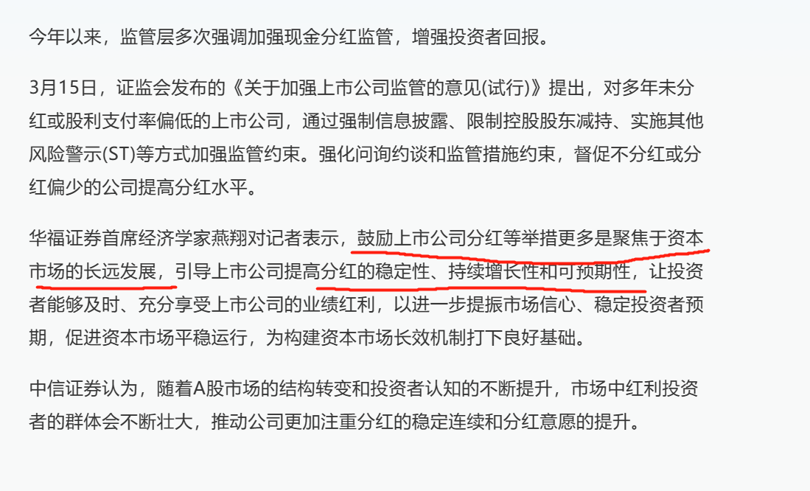
管理层对市场的呵护
上市IPO严把
分红制度增加投资者预期

Slide 7
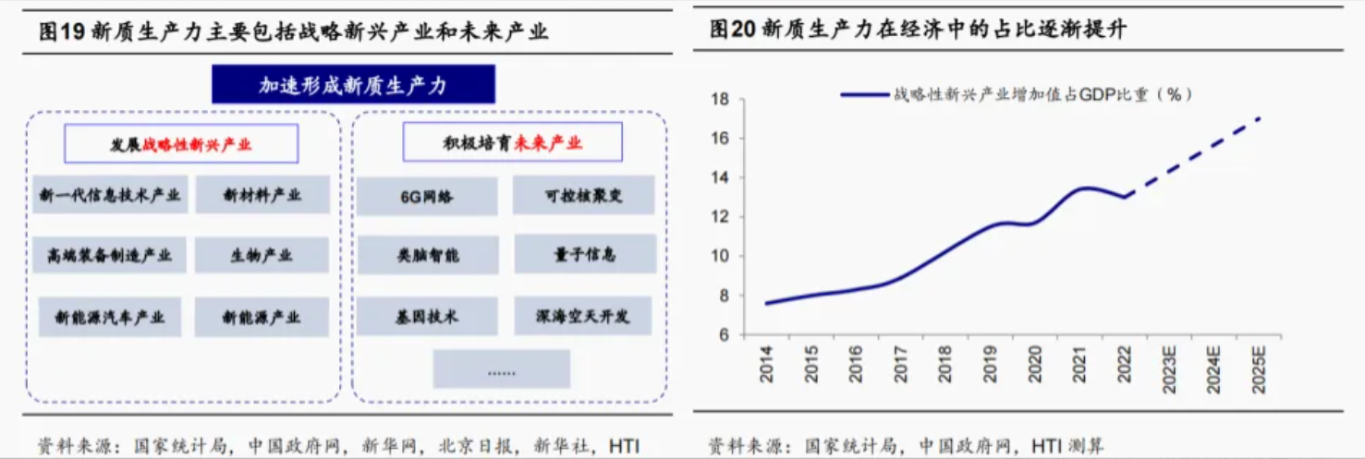
积极培育未来产业

Slide 8
市场趋势
短中趋势
短期趋势以捕捞季节与资金为主，平均股价接近于死叉末端，等待市场给出放量突破的机会，经过本周震荡，强弱分化已经非常明显，震荡才能有更多投资机会。
中线趋势以月线级别压力位作为第二天花板位置，即月线压力位16块钱左右，从中线趋势来看市场修复的空间依然在，而震荡就是洗盘，下跌会出现更好的低吸机会

Slide 9
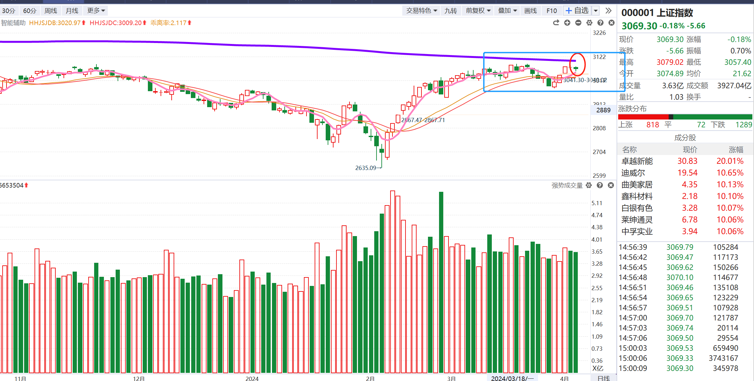
拉长时间周期，突破指日可待
1，高股息策略护盘
2，周线金叉形成
3，成交量保持9000亿以上

Slide 10
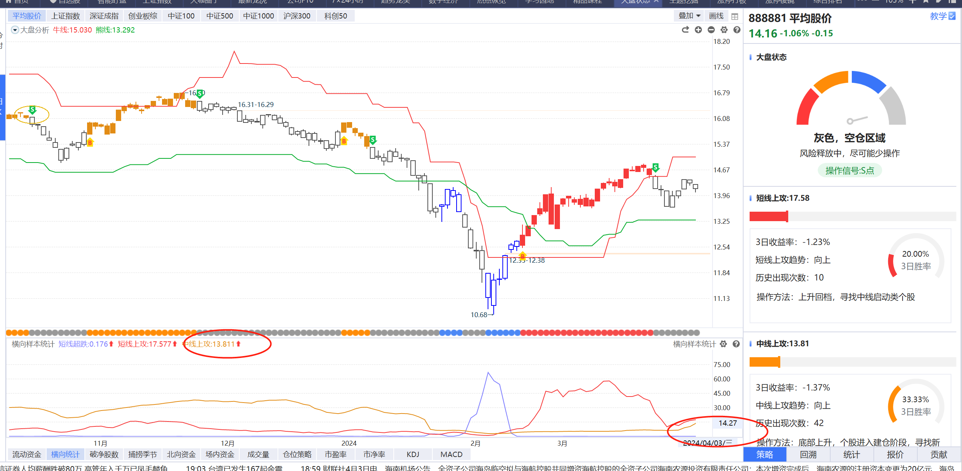
中线数值增加，夯实底部
短线情绪回撤
中线启动，中线上传红色出现B点，黄色B点形成

Slide 11
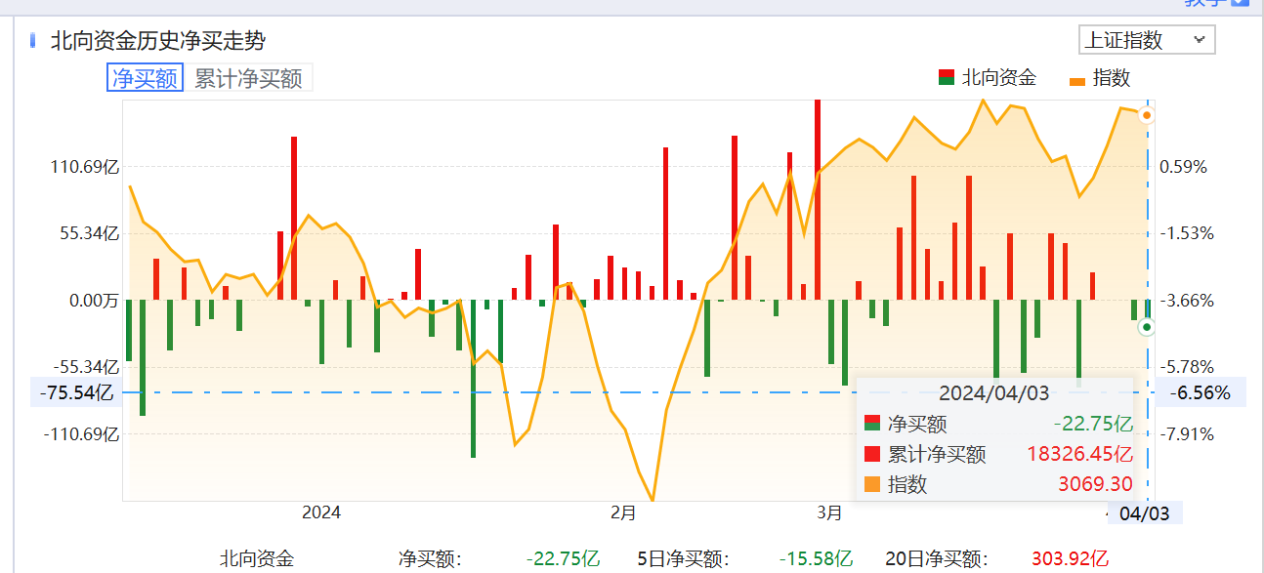
北上资金加大流入力度
截至4月2日，2024年以来，北上资金净流入A股666.05亿元人民币，远超去年全年，去年北上资金净流入A股仅437亿元。

Slide 12
波段操作，做好执行力

Slide 13
PART 02
策略改变与持仓心态

Slide 14
策略概念

Slide 15
核心龙头股可以逐步创新高
核心公司具有高业绩增长
核心公司强大的股东背景
核心公司具有资源优势

Slide 16
龙头股特征
最强主题风口
只有风口对，资金才能持续流入
最强股东背景
国家队以及央企控股公司为主，背景强大
最好业绩支撑
业绩成为今年中长线大牛股考验的重点，业绩滚动增长以及扭亏为盈
最强资金参与
每一个大涨的股票都是从底部涨停爆量开始

Slide 17
锁定龙头股，来回做波段
1，龙头股的空间巨大，有轮动操作机会
2，运用大资金参与，一波未必结束
3，看清龙回首，抓起爆回踩机会

Slide 18
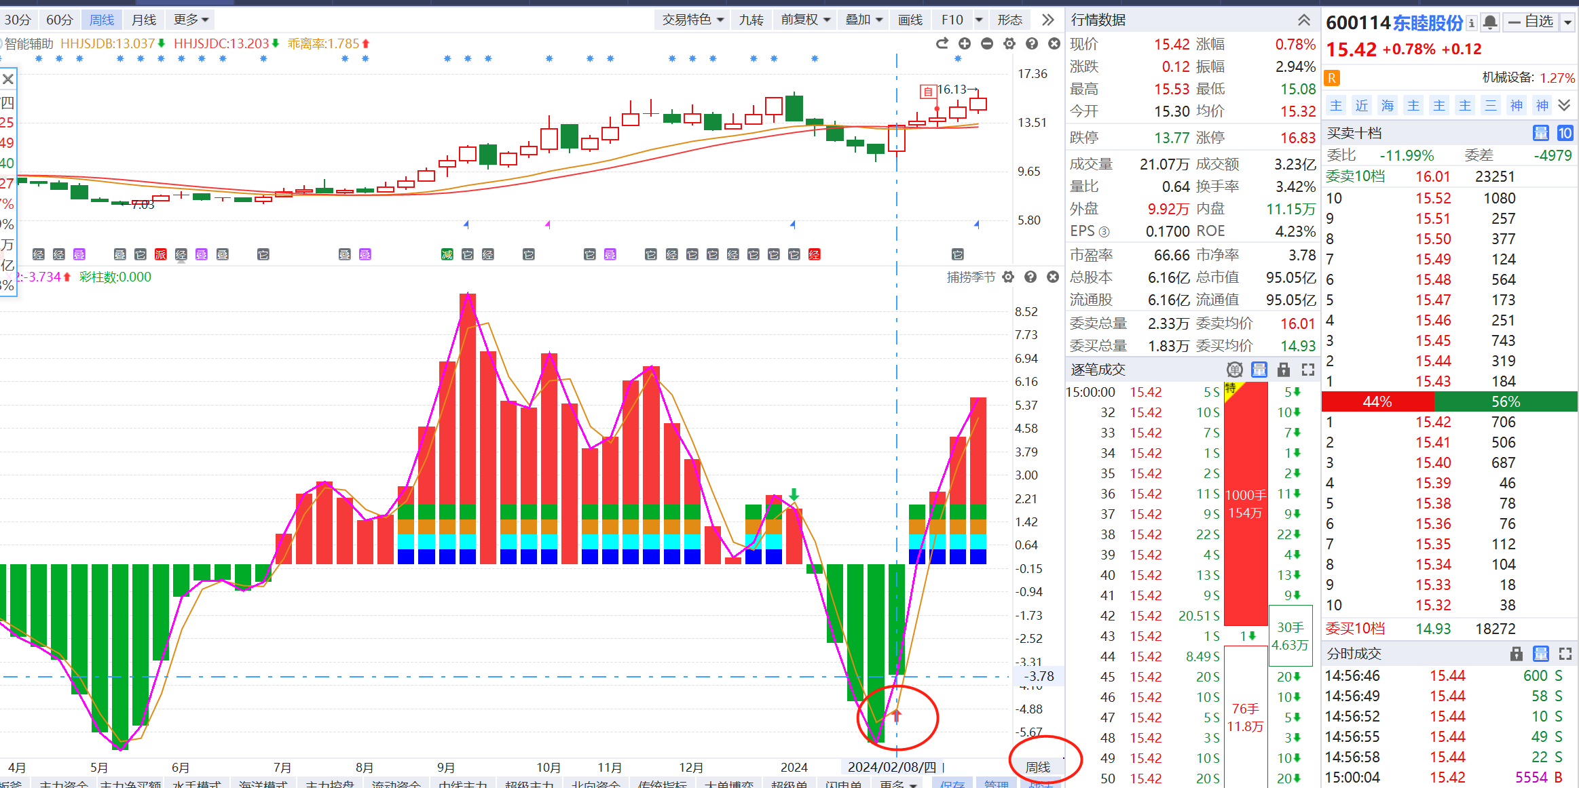
周线做波段，看好低点启动
周线金叉形成，中线反弹开始，确定日线涨停，把握阴线买入时机

Slide 19
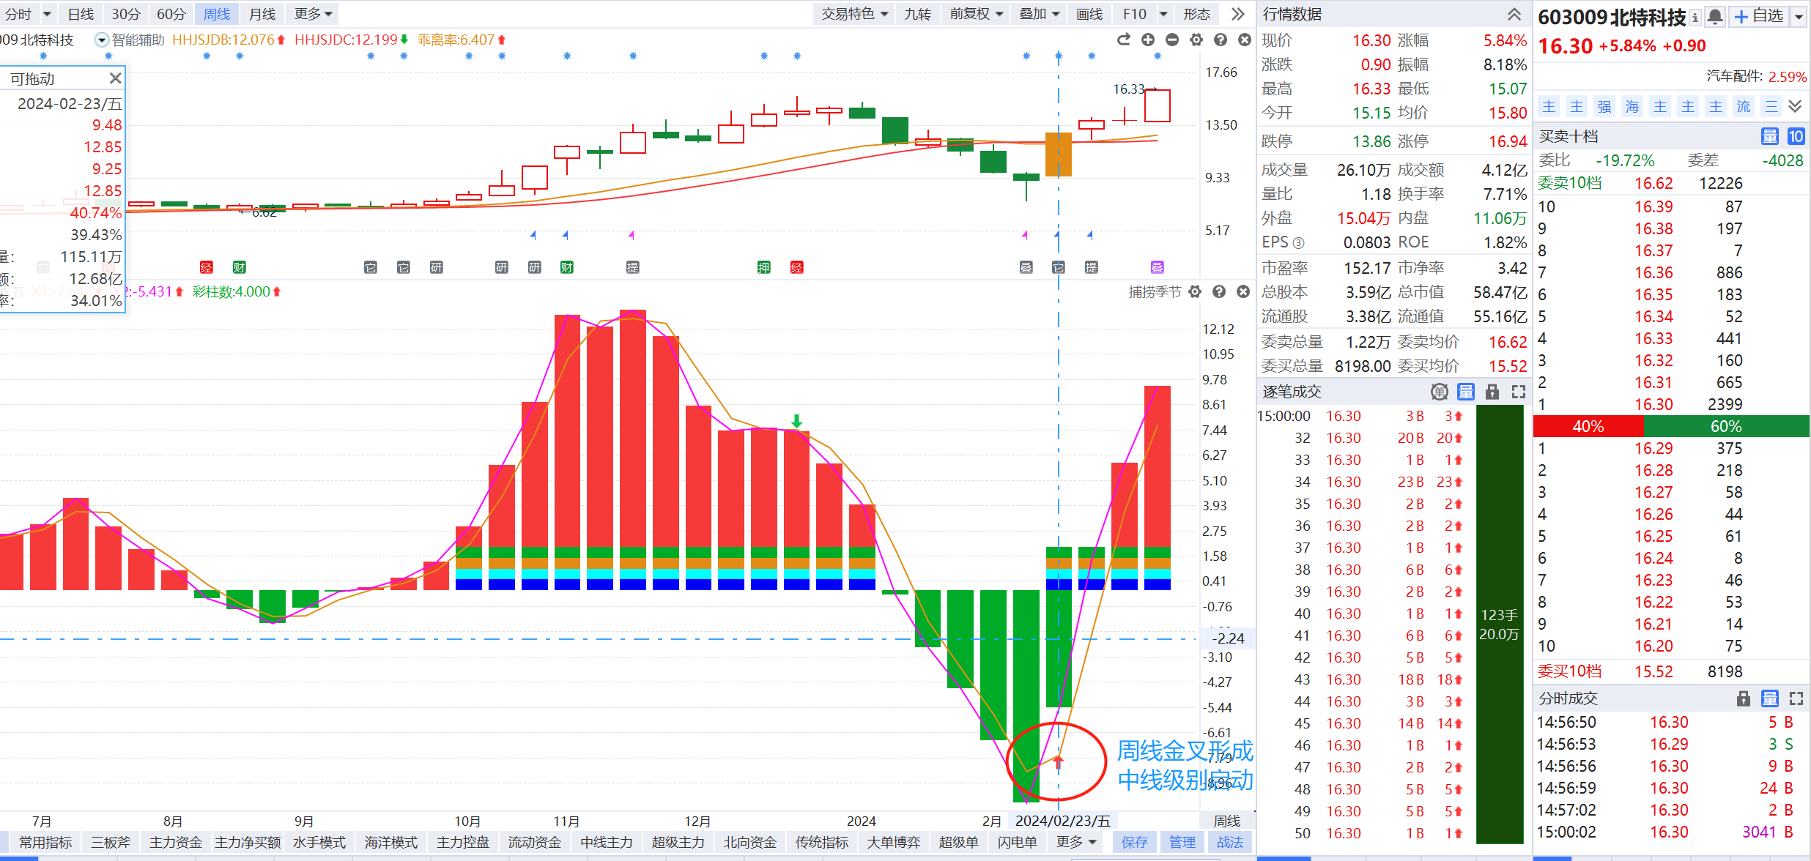
周线做波段，看好低点启动
日线出现爆量涨停，出现阴线他调整，控盘增加低吸

Slide 20
PART 03
资金为王与业绩为王

Slide 21
模式建立
A
主题热点符合
资金形成爆量
B
C
逐步把出现控盘
蓝线附近底仓，上移加仓买入
D

Slide 22
主题爆量操作逻辑
热点主题内，或者双红主题范围有持续炒作与赚钱的效应
短线的反弹是不确定性的，中线的趋势是确定性的，如果个股从短线反弹到反转就是真正意义形成趋势的，控盘也很重要
在主题
开始形成控盘
01
02
03
04
出现过爆量的
蓝线把握买卖点
爆量出现强资金进场，不管是涨停还是非涨停，出现爆量就有机会上涨。
蓝线作为买卖指标，可以做起爆后蓝线附近挂单操作，蓝线与乖离率形成配合做卖点操作

Slide 23
操作细节
买入位置在蓝线爆量启动之后蓝线走平介入，仓位1成左右，蓝线上移如果大盘金叉可以选择加仓
1、确定中短操作
2，关注核心的指标显示 比如中线：控盘 ， 短线：流动资金，主力动向
3， 确定止盈位置
乖离率达到某种阶段，以及心理价位 做好止盈【半仓，全部】
4，确定止损位置
跌破五日线，或者智能辅助线，提前挂单，对于既定成交位置做好提前准备
如果出现股价没有站到蓝线以上的，观察为主，因为上蓝线基本上短线走强是强者恒强的表现

Slide 24
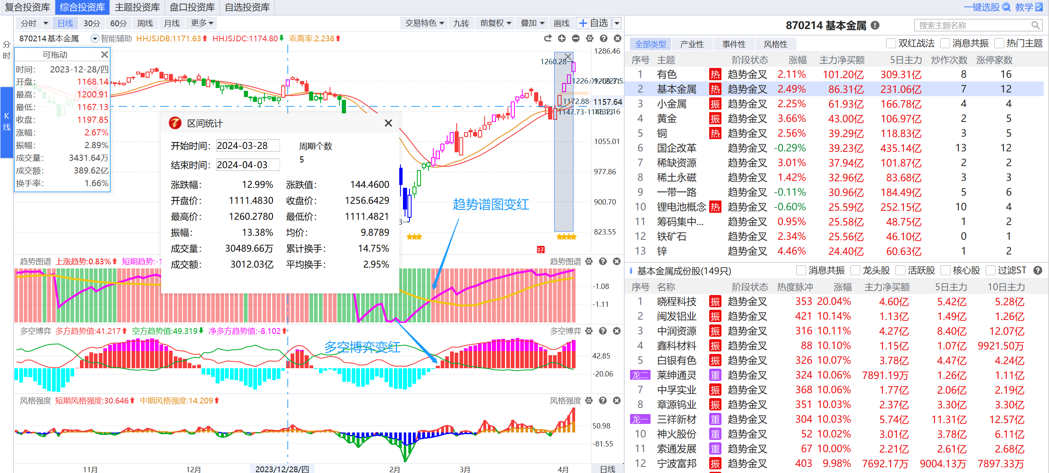
判断强势主题【双红或热点】
短线上传长期趋势形成中线启动
出现红色上传，短线启动，紫色强势区域

Slide 25
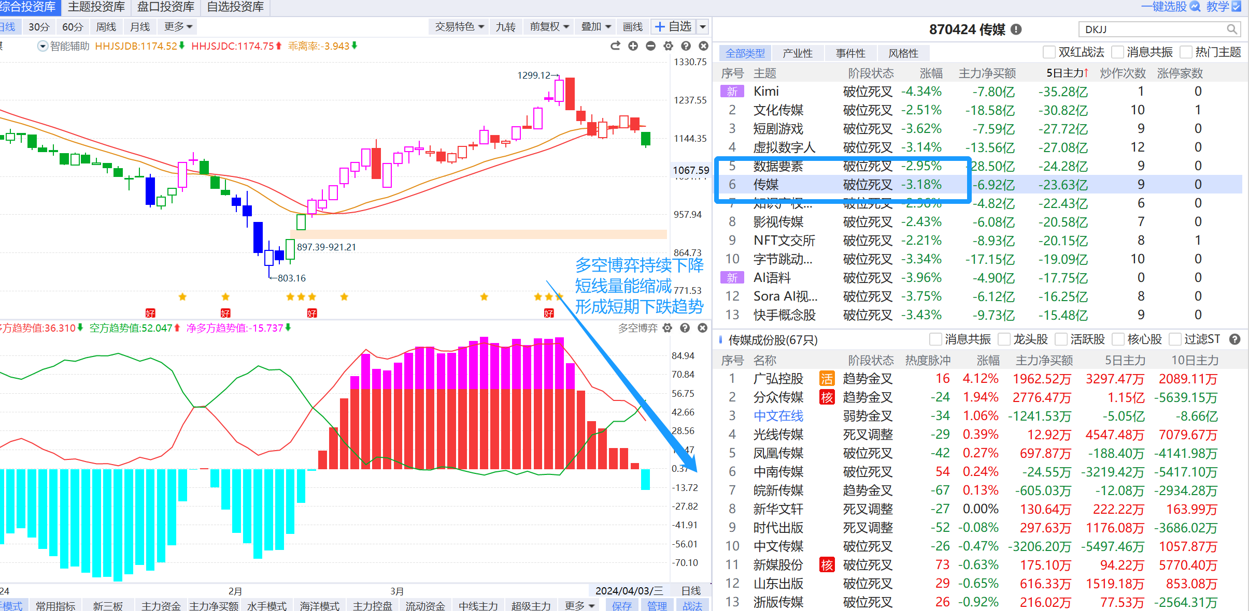
多空博弈出现持续下降注意风险

Slide 26
精选细节
1，找涨停板次数多的活跃股票操作
细节
3，找流动资金持续翻红，蓝线上移的
2，找历史未大涨有空间的

Slide 27
爆量仓位控制
1，出现紫色爆量的股票，重点关注， 主力占比达到20%以上的
2， 蓝线附近挂单相对安全位置，切记1-2成仓位，因为没有出现确定性上攻信号
3， 蓝线上移加仓1-2成，形成重仓品种
4， 蓝线走平，死叉或者乖离率比较高的情况下做止盈操作，卖半仓，降低成本
5，周线金叉内，不清，留底仓继续做波段
6，对于短期没有达到预期跌破蓝线做底仓止损。

Slide 28
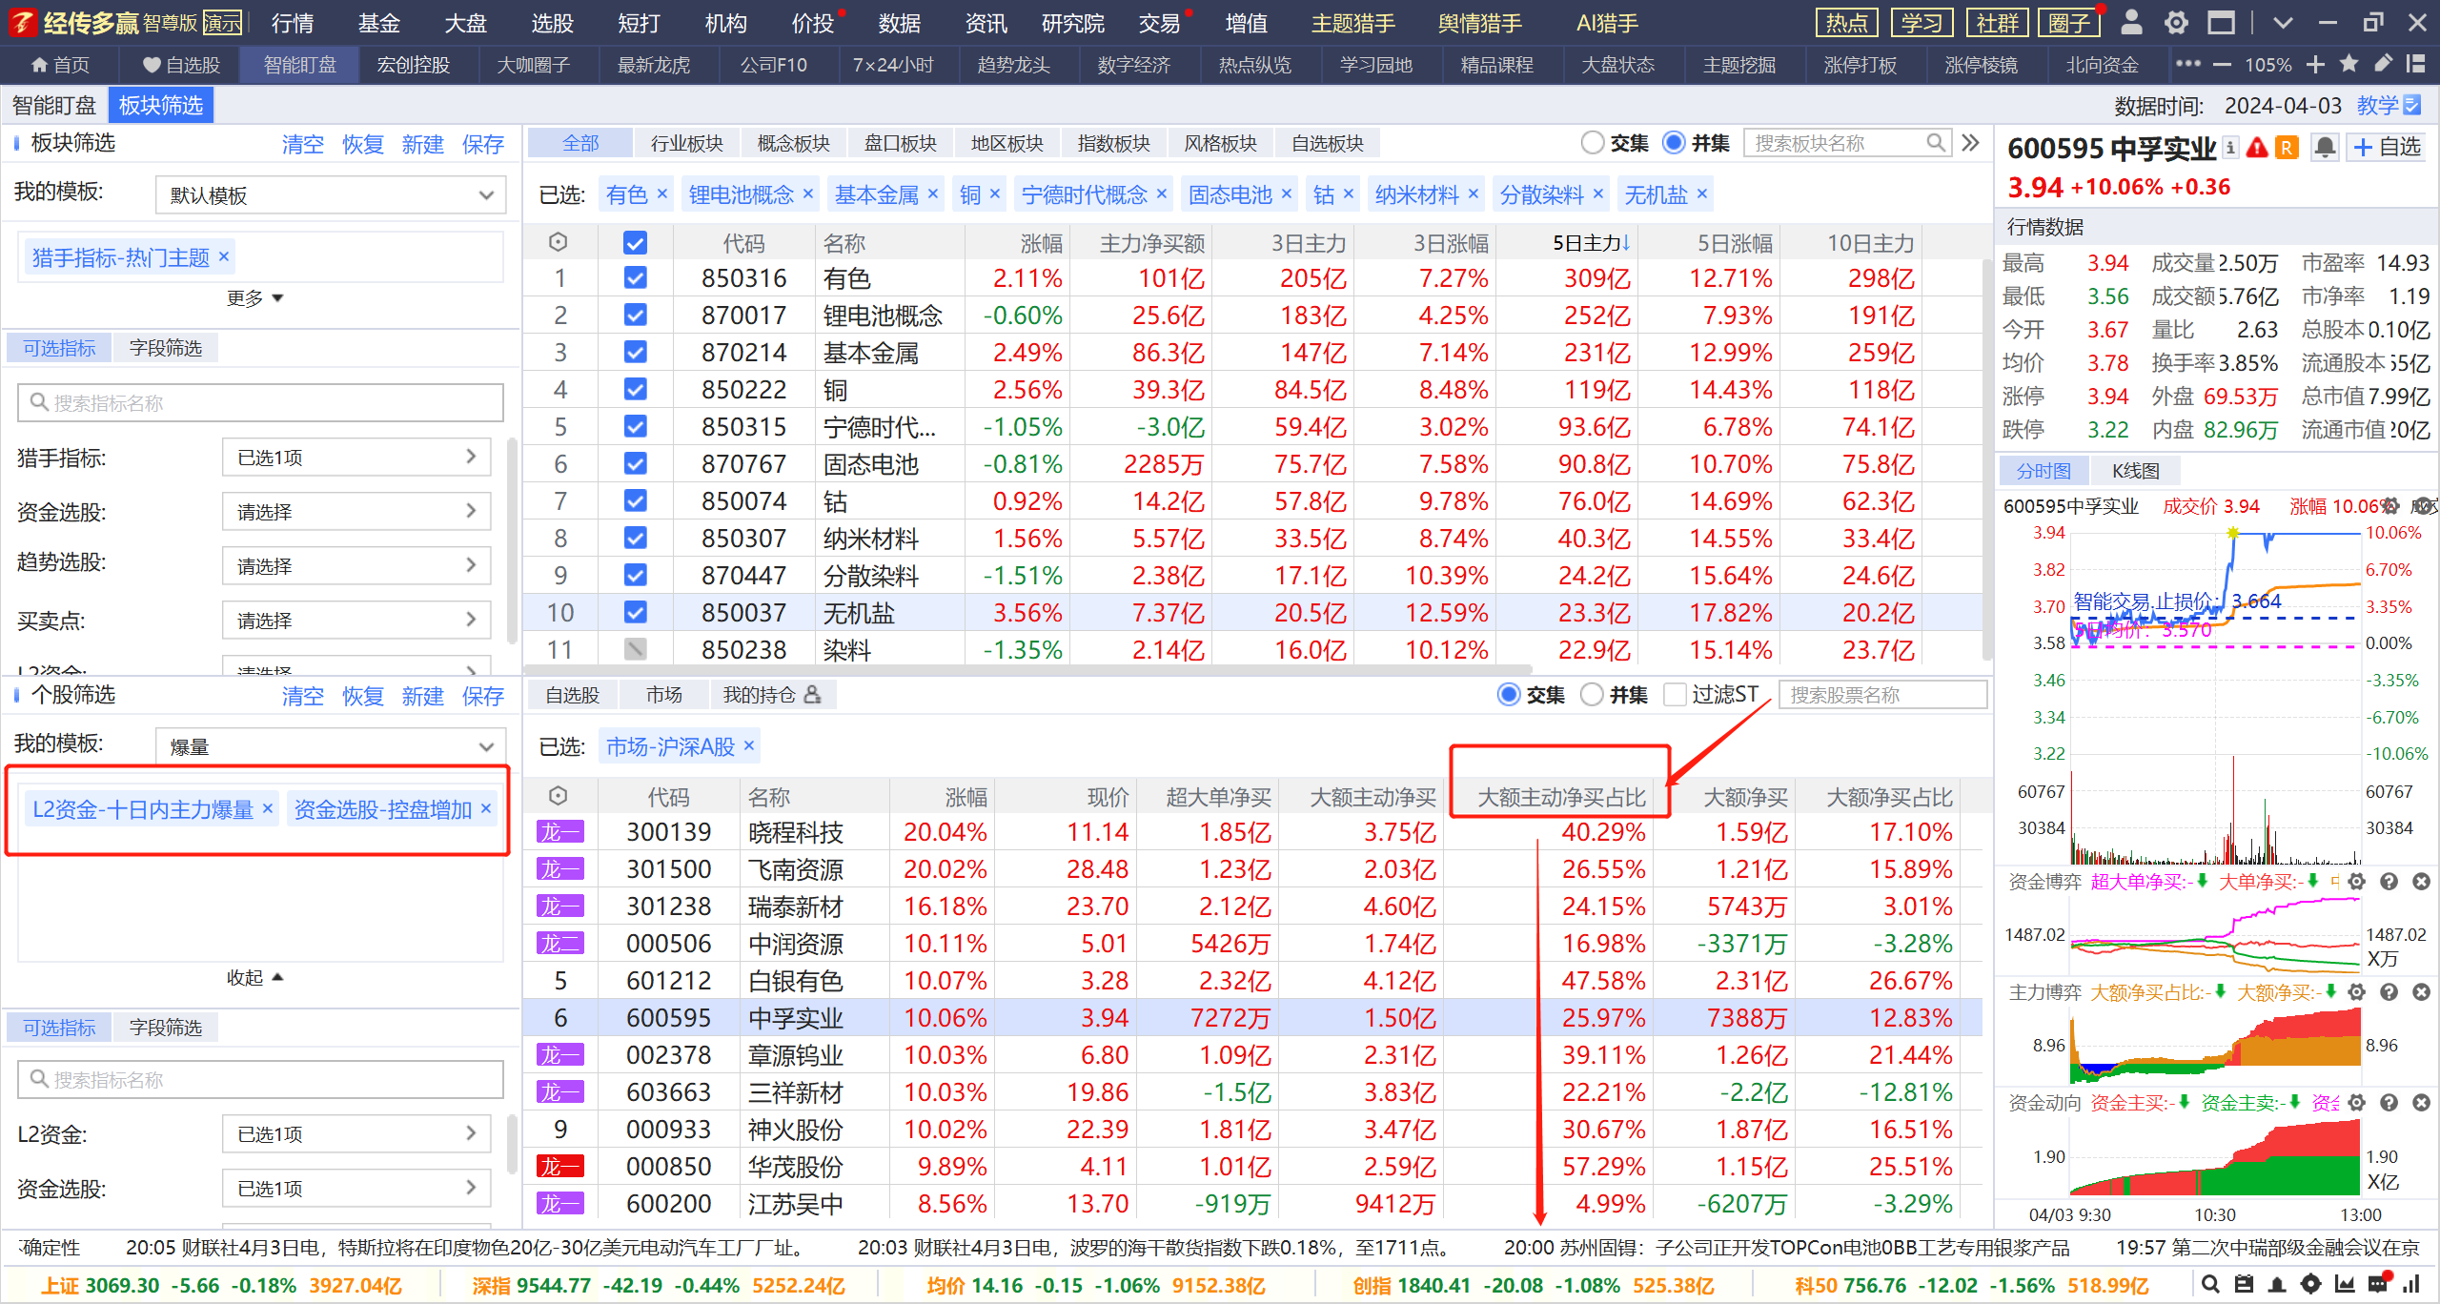
简单爆量选股技巧

Slide 29
关于仓位配比问题
对于仓位管理要有一个正确的思路，如何避免账户的忽高忽低，通过中短线仓位配置可以避免高风险，获取账户稳定收益
中长线仓位布局占比应该在40%左右，仓位可以重，仓位与控盘成为正比，控盘越高，仓位越大，这样才能有效避免市场的快速振幅
短线策略仓位占比在20%-30%短线强势股在上涨过程不敢重仓操作，启动位置可以选择选对就重仓，这样避免短线波段给账户收益带来的风险
01
02
03

Slide 30
中长线操作标准
控盘好
周线走强
控盘增加到高度控盘阶段，控盘越高筹码越集中
周线金叉内操作，周线回踩智能辅助线低点低吸
业绩好
关注主题
业绩是长线股的标准配置
有资金炒作的某些主题后期上涨空间巨大

Slide 31
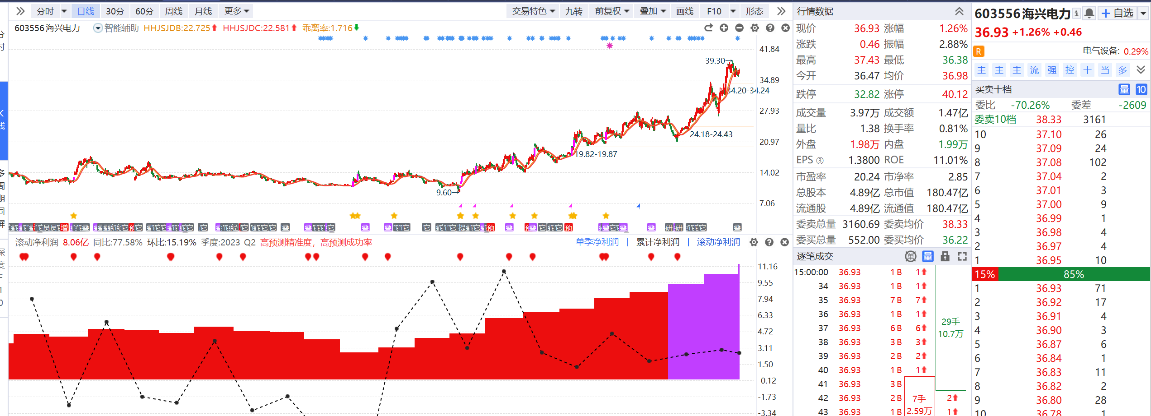
标准模型对比

Slide 32
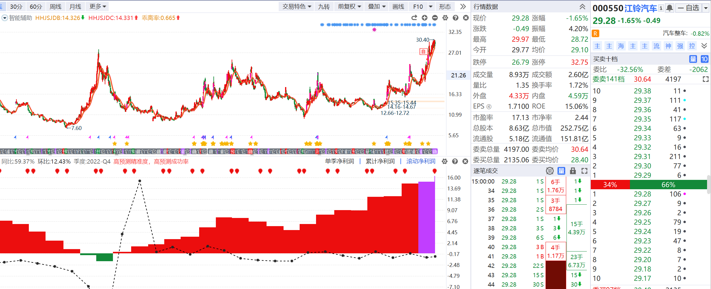
标准模型对比

Slide 33
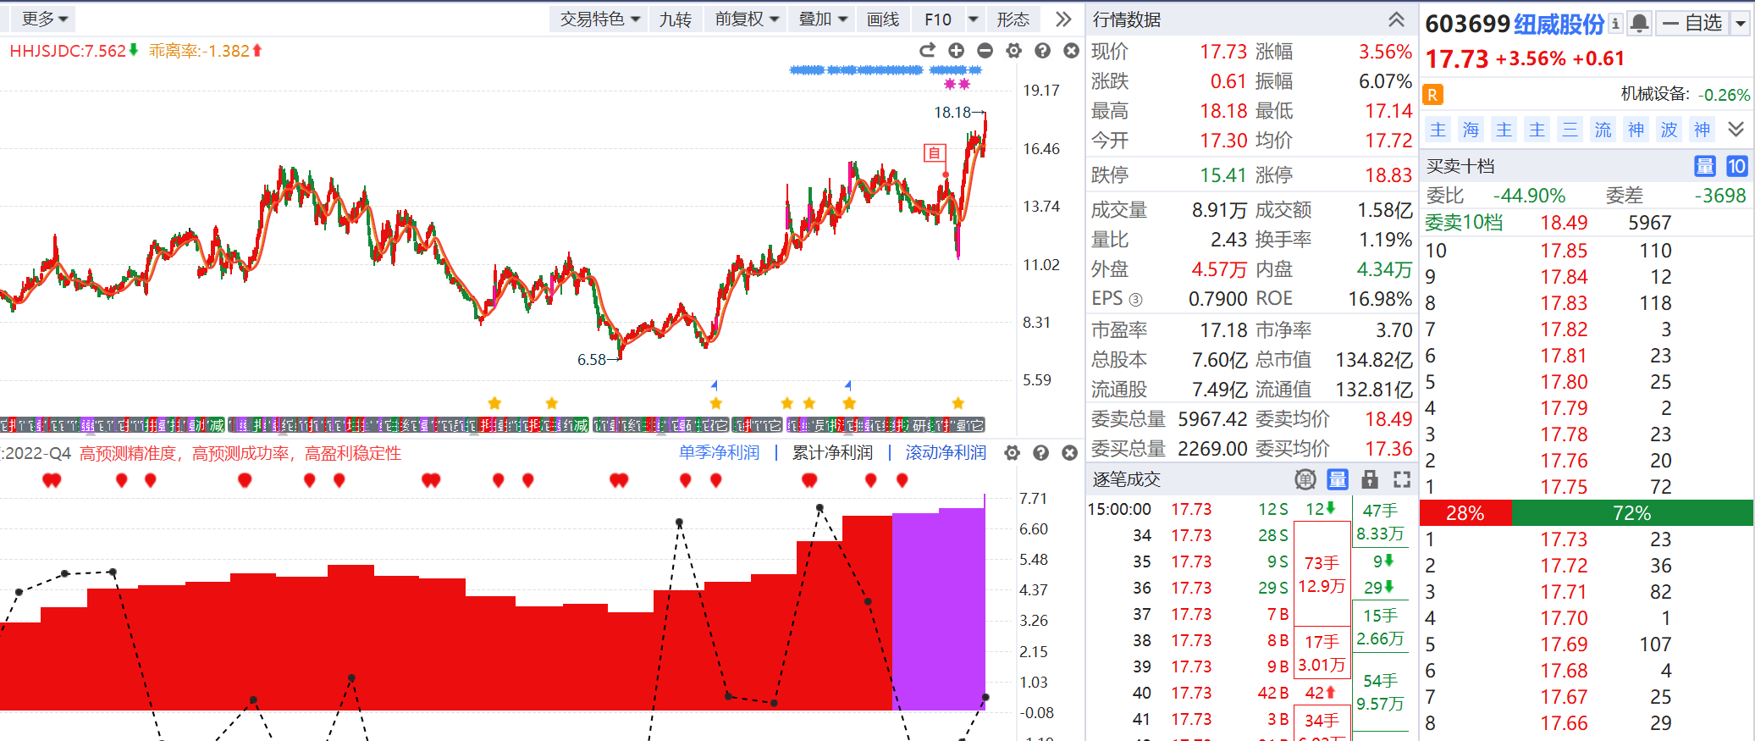
标准模型对比

Slide 34
标准模型对比

Slide 35
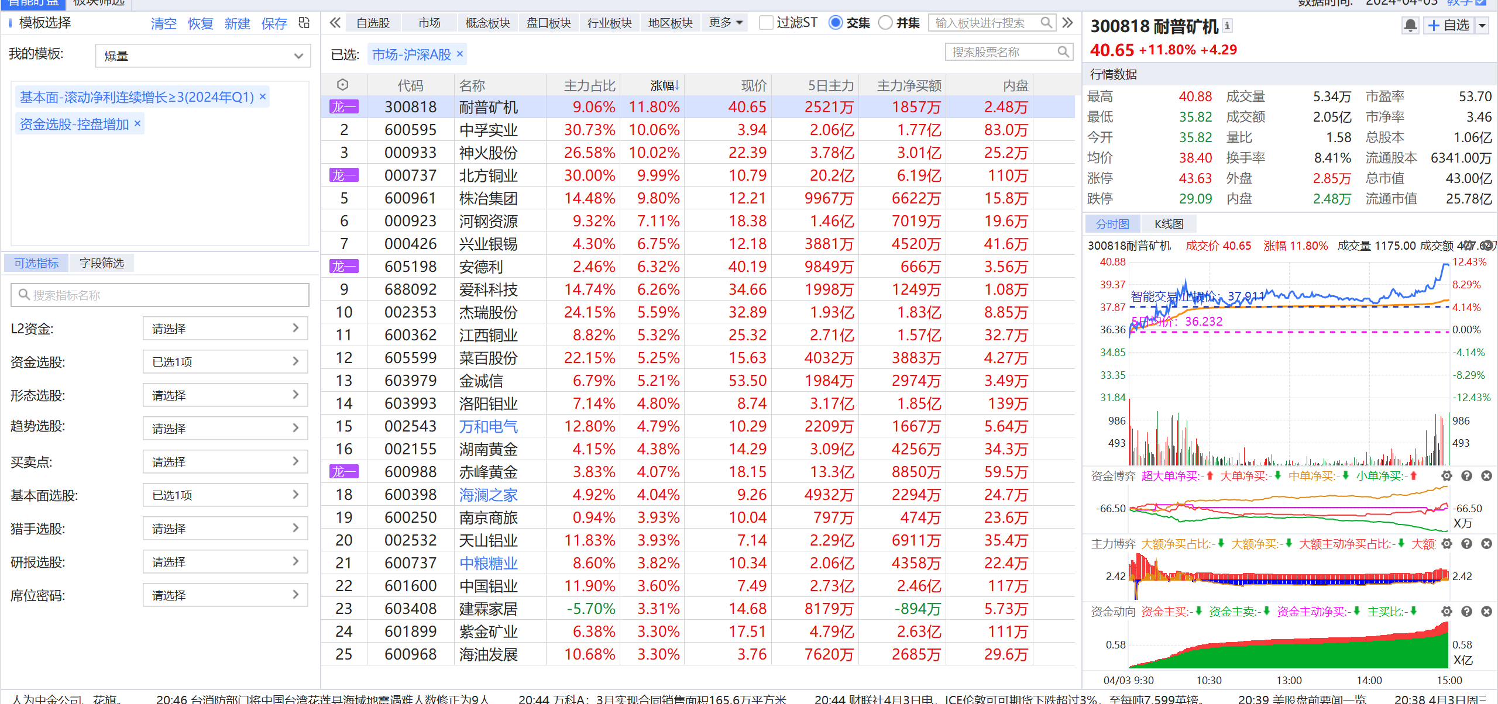
选股模式

Slide 36
PART 04
加强执行勿情绪操作

Slide 37
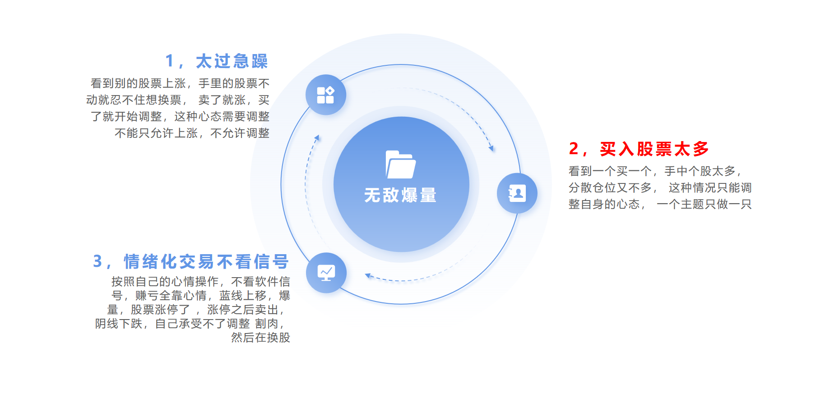
心态篇

Slide 38
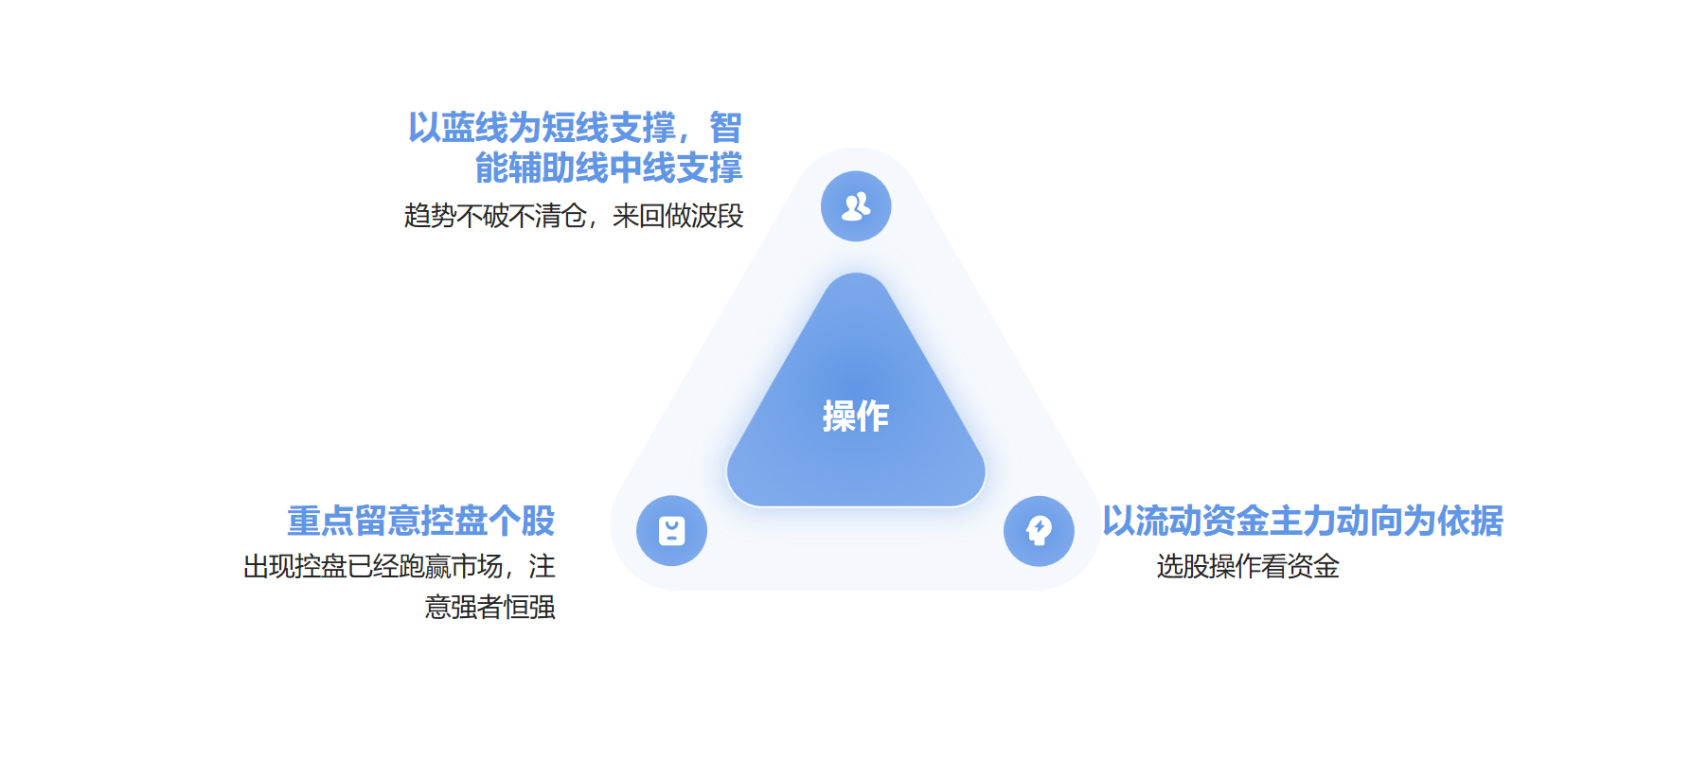
操作篇

